Slide 1


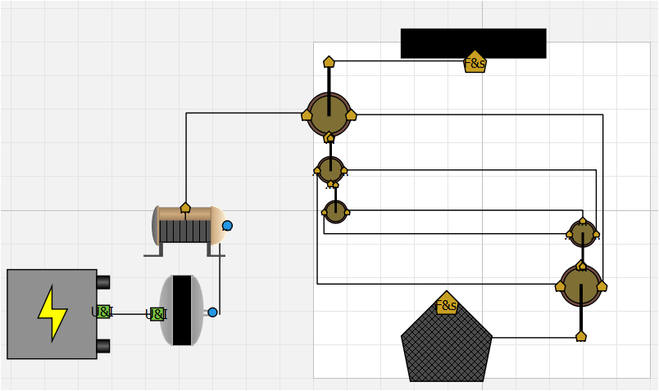
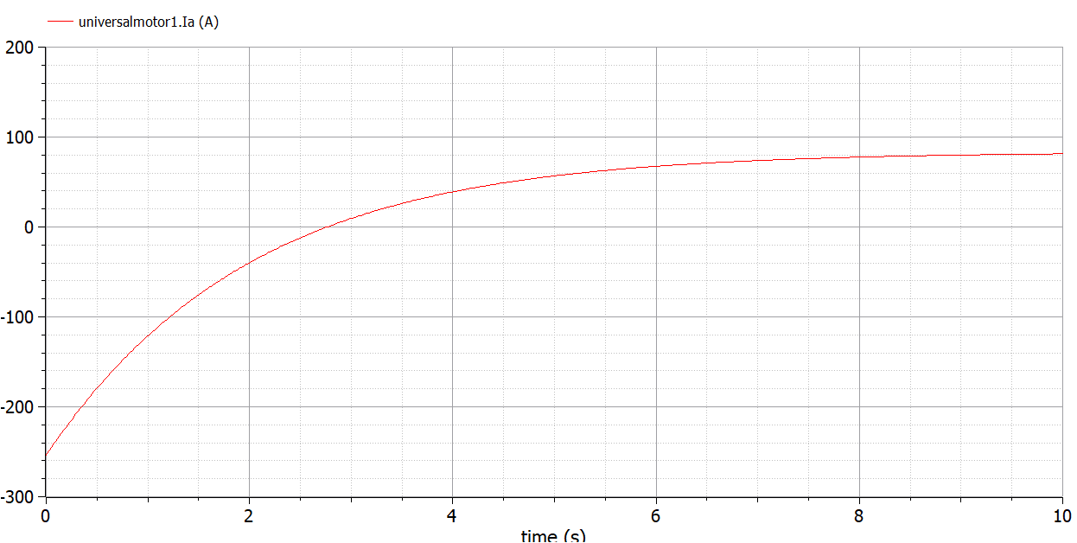
Implementierung einer Modelica Bibliothek für einen Flaschenzugs
Aufgabenstellung
Im Rahmen des Modelica-Seminars soll ein simulationsfähiges Flaschenzugsystem entwickelt werden. Dazu werden die wichtigsten physikalischen und elektromechanischen Komponenten sowie die Wechselwirkungen innerhalb des Systems in einer Modelica-Bibliothek abgebildet. Das Modell muss folgende Anforderungen erfüllen:
Modelica
Modelica ist eine C-ähnliche, akausale Modellierungssprache, die physikalische Gesetzmäßigkeiten durch Zustands- und Erhaltungsgleichungen beschreibt. Connectoren stellen Verbindungselemente sog. Schnittstellen zwischen einzelnen Komponente eines Systems dar. Da Ein- und Ausgangsgrößen und deren Verbindungsrichtung nicht explizit definiert sind, wirken Potentialvariablen auf die Schnittstellen des Systems, wodurch eine bidirektionale Weitergabe der Flussvariablen stattfindet. Um eine Simulation starten zu können, muss die Variablenanzahl der Gleichungsanzahl entsprechen.
Flaschenzugsystem | E-Motor
Rollenanzahl muss variabel parametrierbar sein | Verwendung eines einphasigen E-Motors
Angehängte Last muss variabel parametrierbar sein | Variable Drehrichtung
 | Implementierung Ein- und Auszustand
Schematische Darstellung des Flaschenzugs
Physikalische Wirkungsablauf
Spannungsquelle
E-Motor
Seilwinde
Rolle
Masse
Connector
Connector
Connector
Connector
Bedeutung der Pfeilrichtung
Connectoren
„Connectoren“ repräsentieren physikalische Verbindungen
Kraft-Weg
Spannung-Strom
Flaschenzug:
• Aufbau
• Funktionsweise
• Bestandteile
Seilzug senkt Last
Seilzug hebt Last
Kein Pfeil: E-Motor ist aus
Physikalische Wirkungskette
• Spannungsquelle → Motor → Seilzug → Rollen→ Masse
Simulationsergebnisse
• Zeit-Weg-Diagramm der Masse
• Kennlinie des E-Motor
Modellparameter
• Anzahl der Rollen
• Eingabe der Masse
• Richtung des Seilzugs
Gruppe 1:
Robin Schwager
Melanie Glomb
Furkan Ertürk
Timo Mäken
Hochschule Pforzheim
Mechatronische Systementwicklung
Modelica Seminar WS 19/20

Slide 2


